Slide 1


3 课堂实践
模块3：感知人机语音交互

Slide 2
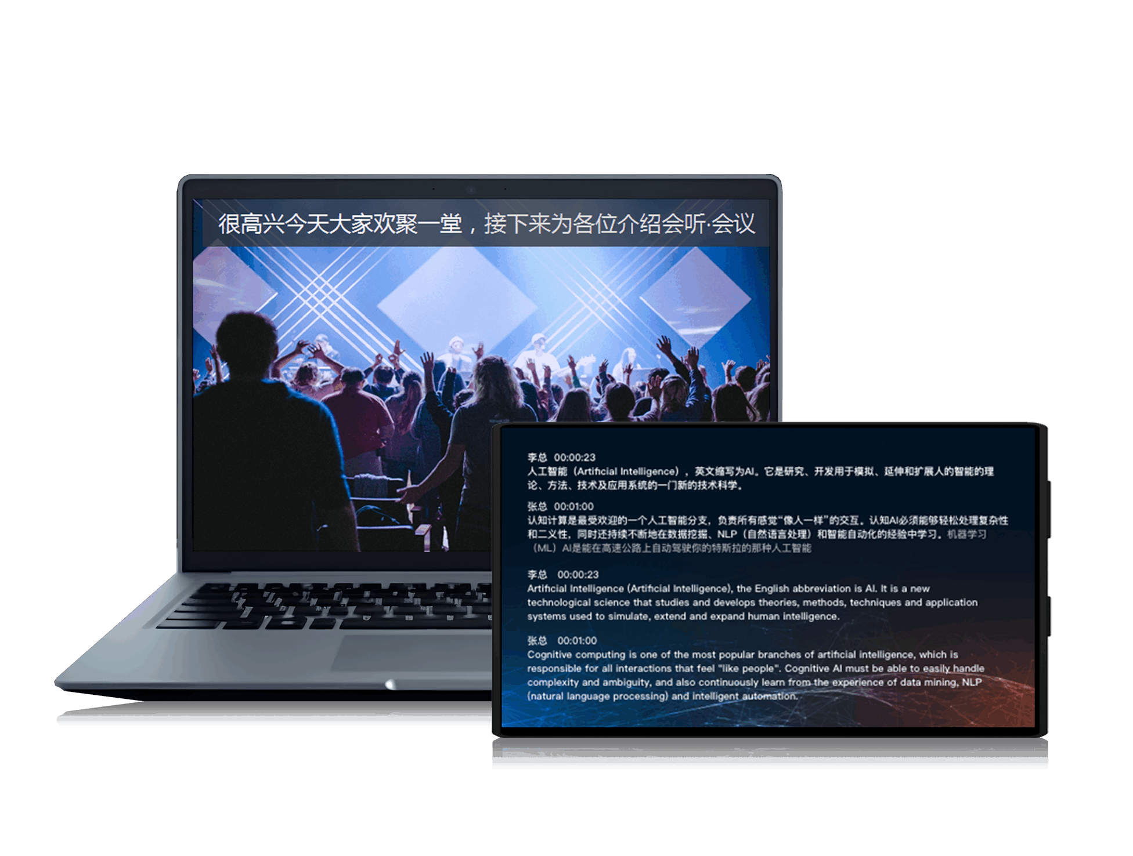

怎样将会议语音记录
转写成文字？

Slide 3

认识讯飞开放平台

Slide 4
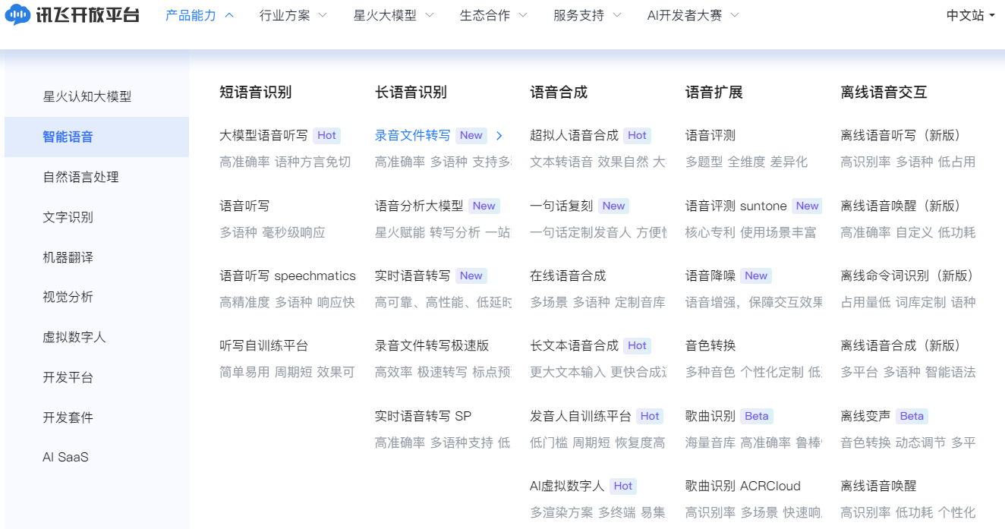
认识讯飞开放平台

Slide 5
项目1：录音文件转写文本
1.实践任务描述
用手机等录音工具将听到的内容录制成语音文件，然后借助语音转写工具，把语音内容转化成文本，将声音资料转化为有组织的记忆资产

Slide 6

项目1：录音文件转写文本
2.解决方案设计

Slide 7
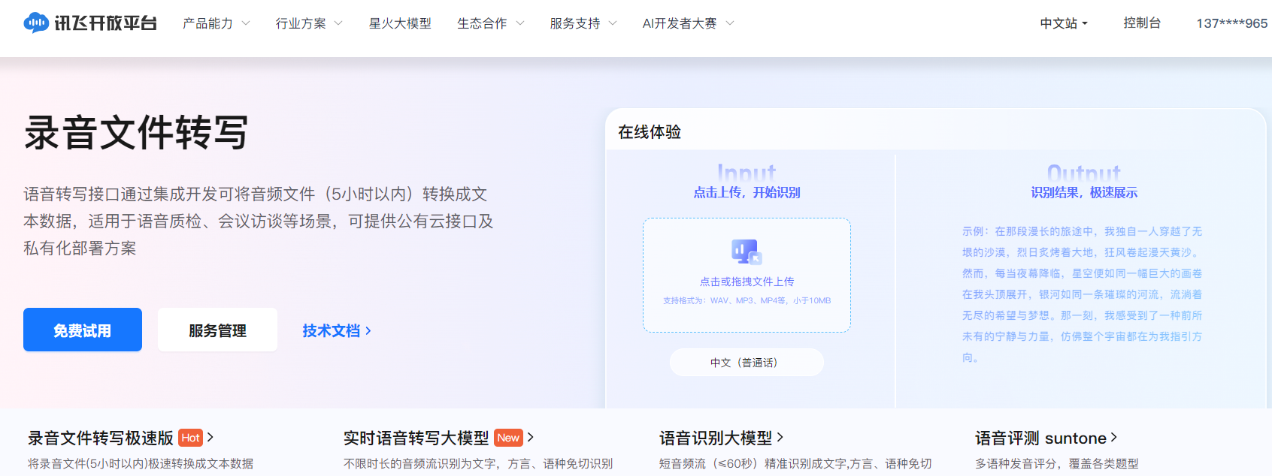
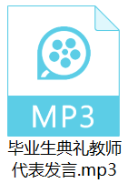
项目1：录音文件转写文本
3.实践任务实施
任务1—准备语音文件

Slide 8
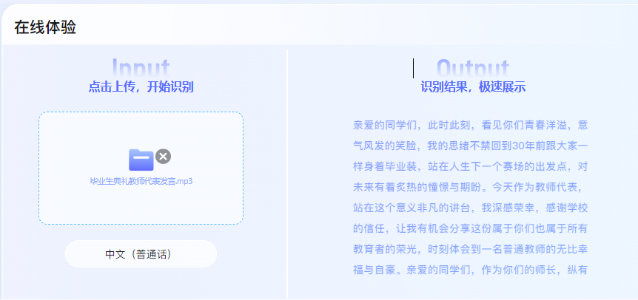
项目1：录音文件转写文本
3.实践任务实施
任务2—上传音频文件完成文本转写

Slide 9

项目1：录音文件转写文本
思考
大家去找一找，还有哪些AI工具能将音频文件高效转写成文字？

Slide 10

数字人主播是如何
将文稿转化成语音的？

Slide 11

认识讯飞智作

Slide 12
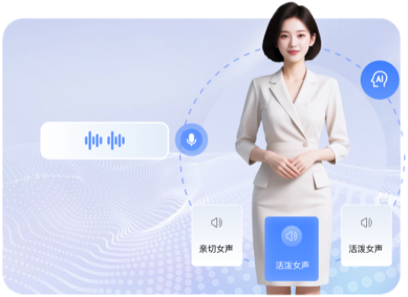
项目2：直播讲稿合成语音
1.实践任务描述
将直播文稿迅速合成为一个清晰、沉稳、富有磁性的声音。

Slide 13
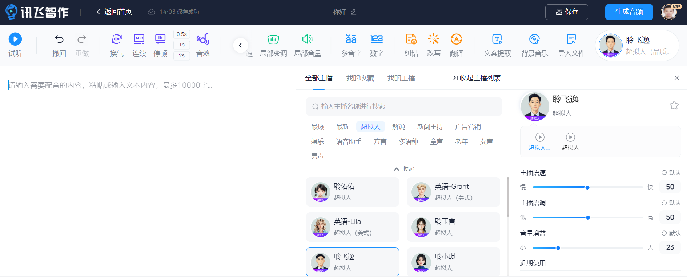
项目2：直播讲稿合成语音
2.解决方案设计

Slide 14
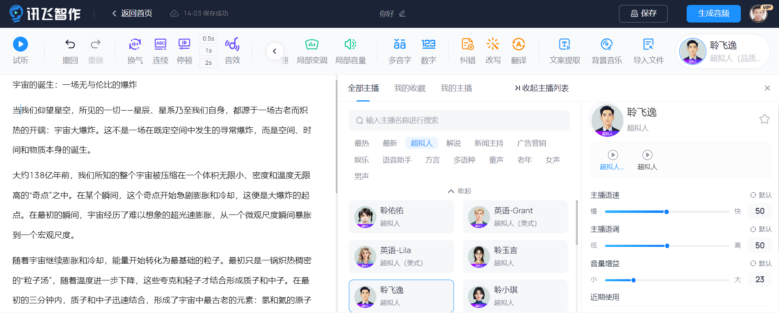
项目2：直播讲稿合成语音
3.实践任务实施
任务1—上传直播文稿

Slide 15
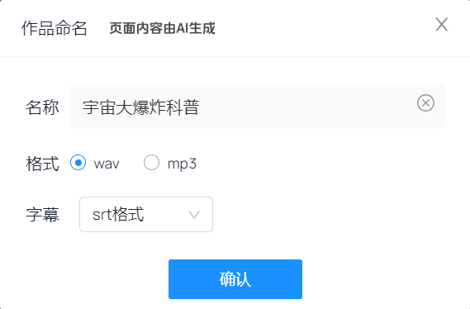
项目2：直播讲稿合成语音
3.实践任务实施
任务2—按需调参生成音频文件

Slide 16
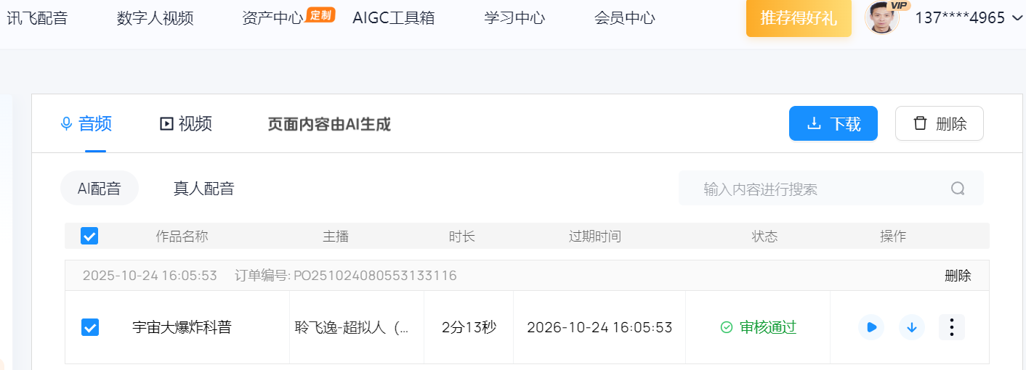
项目2：直播讲稿合成语音
3.实践任务实施
任务2—按需调参生成音频文件

Slide 17

学生分享及教师点评
分享要点 | 分值 | 计分 | 教师点评
1、讯飞开放平台还有哪些智能语音技术？ | 15 |  | 主动了解讯飞智能云
2、离线音频转写与在线语音识别有何异同？ | 15 |  | 主动思考，探究差异
3、你认为，语音合成最大的价值是什么？ | 30 |  | 积极思考、善于主动发现
4、如何让合成的语音与主播的自然发音更逼真？ | 10 |  | 洞悉技术细节，能提问题
5、还有哪些AI工具可用于音频文件转写？ | 20 |  | 问题驱动，求解答案
6、其它（含逻辑、表情、主动、清晰、流畅、新意等） | 0-10 |  | 能说、会思、质疑、精技

Slide 18


子任务3：语音提示处理
发出中国强音
勇做技能先锋

